Slide 1
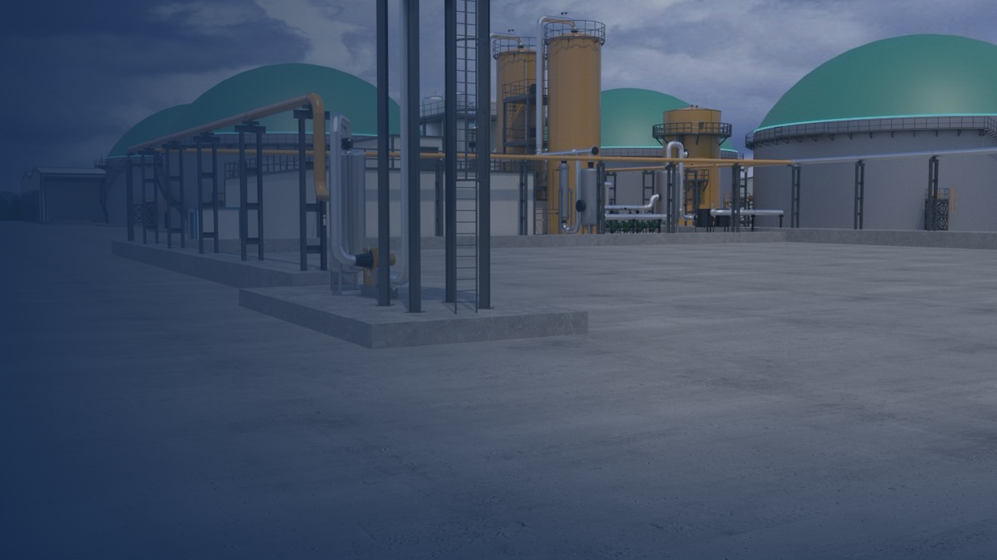
QazBioFert / SBFF
Биогазовый завод и производство органоминеральных удобрений
Стратегический зелёный промышленный проект: биогаз, генерация энергии
и производство органоминеральных удобрений в Казахстане
Презентация для Совета директоров Kusto Group
9 июля 2026 · г. Житикара, Костанайская область

Slide 2




КРАТКОЕ РЕЗЮМЕ
Проект переходит из стадии подготовки в стадию проектного финансирования
ПСД готовится к экспертизе
Разрешения ~95%
Проектирование 100%, адаптация под РК завершается; сдача на госэкспертизу — конец августа 2026 – начало сентября 2026
По ключевым ТУ получены положительные ответы: энергия, газ, вода, подъездные пути, связь
Финансирование структурируется
Рынок сбыта прорабатывается
ФРП (лизинг), Халык + гарантия БРК; цель — структура на уровне проектной компании без гарантий акционеров
Alem Agro, Фос-Агро, MakFert, UzKimyo Impex — перевод переговоров в предварительные соглашения по сбыту
Ключевой фокус этапа: завершение адаптации ПСД, прохождение госэкспертизы и структурирование финансирования на уровне проектной компании.
QazBioFert / SBFF · Совет директоров
КРАТКОЕ РЕЗЮМЕ
2

Slide 3



ПРОЕКТ КОРОТКО
Промышленный проект на 17,29 га с тремя источниками выручки
3 ИСТОЧНИКА ВЫРУЧКИ
17,29
69 557
Вход: сельхозотходы и солома → биогаз (4 реактора)
га — земельный участок (аренда 20 лет, внесён в УК)
Экономия – более 150 млн тенге
м² — производственные здания и сооружения
Электроэнергия
Генерация и продажа по тарифу
Удобрения
Органоминеральные удобрения (ОМУ)
31
3
Карбоновые офсеты
Углеродные единицы от снижения метана
ключевое здание и сооружение на площадке
источника выручки: энергия, удобрения, карбон
QazBioFert / SBFF · Совет директоров
ПРОЕКТ КОРОТКО
3

Slide 4



СТРАТЕГИЧЕСКОЕ ОБОСНОВАНИЕ
Проект решает пять государственных и рыночных задач — это инвестиционная защита проекта
Импортозамещение удобрений
Возобновляемая энергия
Управление отходами
Снижение зависимости Казахстана от импортных минеральных удобрений собственным производством
Генерация «зелёной» электроэнергии по тарифу и в рамках национальной повестки ВИЭ
Переработка сельхозотходов и органики — циркулярная экономика на региональном уровне
Углеродная повестка
Региональное развитие
Устойчивость модели
Сокращение выбросов метана и потенциал монетизации через продажу углеродных единиц
Промышленный актив, рабочие места и инфраструктура в Сайрамском районе
Диверсифицированная выручка: энергия + удобрения + возможные углеродные и грантовые поступления
QazBioFert / SBFF · Совет директоров
4

Slide 5


КЛЮЧЕВЫЕ НАПРАВЛЕНИЯ
Шесть основных направлений в работе
Проектирование
100% выполнено, часть передана адапторам, получено освобождение от КПН за нерезидента (138 млн тенге)
Май 2026
Готово
Адаптация ПСД
Разделы переведены, адаптация решений завершается
Сентябрь 2026
В работе
Земельный участок
17,29 га получен, назначение изменено, внесён в УК
Март 2026
Готово
Тариф на электроэнергию
Раскрыта БГ; рассматривается повторный аукцион
Требует решения
Решение
Финансирование
В проработке у ФРП, БРК, БВУ; структурируется
IV кв. 2026
В работе
Сбыт / сбыт
Переговоры с трейдерами; твёрдые договоры после начала СМР
Сентябрь 2026
В работе
QazBioFert / SBFF · Совет директоров
5

Slide 6

РАЗРЕШЕНИЯ И ТЕХНИЧЕСКИЕ УСЛОВИЯ
95% ТУ получено; по ключевым инженерным направлениям - положительные ответы
ПОЛОЖИТЕЛЬНЫЙ ОТВЕТ
~95%
Генерация — ОЖТ
Потребление — ОЖТ
Газ — QazaqGaz Aimaq
Слив отработанной воды — ГКП «Аксу»
готовность по
разрешительной части
Подъездные пути — Акимат
КТЖ ВЛ-10
Связь — Казахтелеком / Jusan
7 из 10 направлений — положительный ответ
В РАБОТЕ
Скважина - Арало-Сырдар. бас. инспекция
Подключение к ВЛ-35 (SALUS) - альтернатива
ОВОС — обществ. слушания
QazBioFert / SBFF · Совет директоров
РАЗРЕШЕНИЯ
6

Slide 7

ПСД И ГРАФИК ГОСЭКСПЕРТИЗЫ
Госэкспертиза → ОВОС → рассмотрение финансовыми институтами
Июль-Август 2025
Сентябрь 2026
Октябрь 2026
Ноябрь 2026
Ноябрь 2026
Адаптационные работы ПСД
Подача ПСД на гос.экспертизу
ОВОС – эко экспертиза
Государственная экспертиза
Финансовое рассмотрение
Подача пакета с положительным заключением гос.экспертизы для финансирования ФРП, БРК и БВУ; открытие финансирования – I квартал 2027 года
Работы по адаптации и приведению ПСД к СНИПам и ГОСТам к РК
Окончание перевода и адаптация технологической и производственной документации под требования РК
Экологическая экспертиза через общественные слушания
Получение положительного заключения Гос.экспертизы
QazBioFert / SBFF · Совет директоров
ГРАФИК ПСД
7

Slide 8


ГРАФИК ФИНАНСИРОВАНИЯ
Открытие финансирования сдвигается с августа–сентября на I квартал 2027 из-за адаптационных работ ПСД
ПСД → госэкспертиза
Госэкспертиза + ОВОС
Финансирование + СМР
БАЗОВЫЙ ПЛАН
Июнь
Июль–август
Август–сентябрь
Сдвиг открытия финансирования ≈ 5 месяцев: авг–сен → I квартал 2027
II–III кв.
Сентябрь
Сен.–нояб.
I квартал 2027 г.
ПЕРЕСМОТРЕННЫЙ ПЛАН
Адаптация ПСД (расшир.)
ПСД → госэкспертиза
Госэкспертиза + ОВОС
Финансирование + СМР
Причина сдвига: Задержка ПСД от ALTACA на 3 мес.; расширение адаптационных работ ПСД под требования РК
QazBioFert / SBFF · Совет директоров
ГРАФИК
8

Slide 9
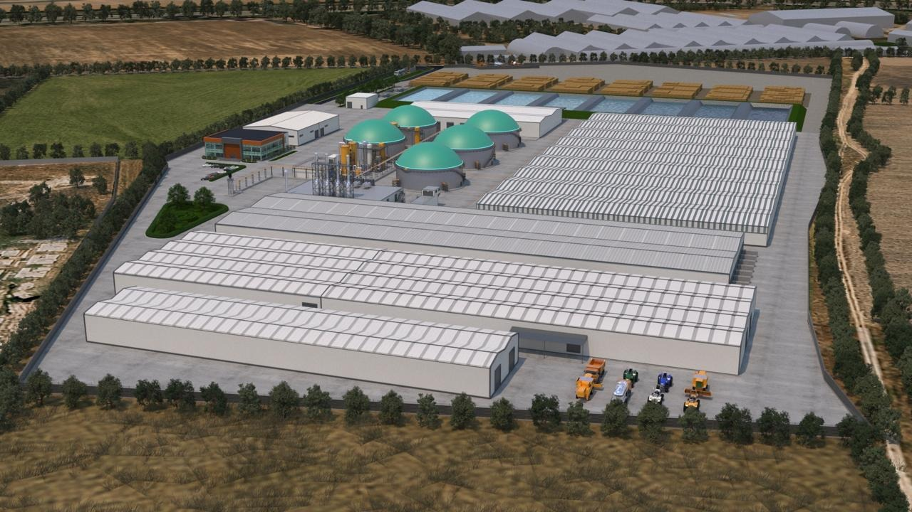
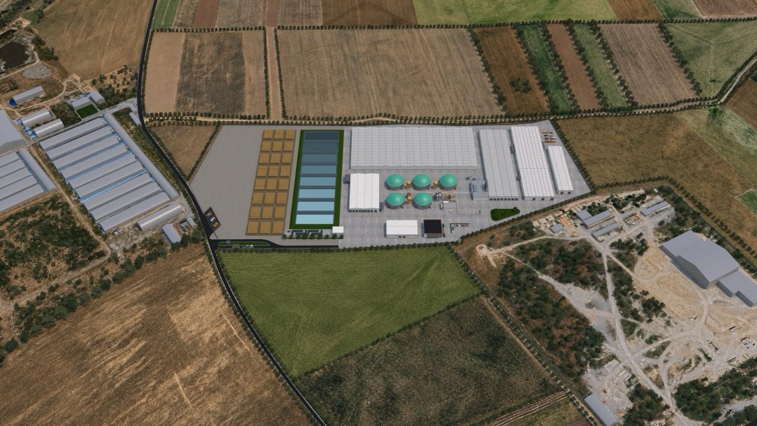


ОБЪЕКТЫ И ПЛОЩАДКА
Комплекс из 31 здания и сооружения на 69 557 м² — полный производственный цикл на одной площадке
Визуализация комплекса — реакторы, цеха, склады, лагуны
Аэроснимок площадки в границах участка 17,29 га
Приём сырья
Биогаз
Энергия и тепло
Удобрения
Инфраструктура
подготовка соломы
4 реактора · 8 лагун
генерация · декантер
компост · ОМУ · склады
админ · КПП · сети
QazBioFert / SBFF · Совет директоров
ОБЪЕКТЫ
9

Slide 10

ТЕКУЩАЯ СТРУКТУРА ФИНАНСИРОВАНИЯ
Действующая схема: лизинг ФРП и гарантия БРК; собственное участие ~4,8 млрд ₸ (≈20% проекта)
ФРП — оборудование
Халык Банк — СМР и ПСД
Собств.: 3,0 млрд ₸
Собств.: 1,2 млрд ₸ Расходы на ПСД+адаптация
15,0 млрд ₸
6,5 млрд ₸
Ставка / гарантия: 12,56%
Ставка / гарантия: до 90%
Лизинг; предмет залога — само оборудование
Гарантия БРК до 90% (~4,7 млрд ₸ покрытия)
~3,1 млрд ₸
+2 млрд ₸
~5,1 млрд ₸
+
+
собственное участие для покупки оборудования
депозитный заклад для ХБ 0,5 + 1,5 млрд ЧОК
итоговая потребность
QazBioFert / SBFF · Совет директоров
ФИНАНСИРОВАНИЕ
10

Slide 11
ИНВЕСТИЦИОННЫЕ ПОКАЗАТЕЛИ
Проект инвестиционно привлекателен: доходность 31%, окупаемость около 5 лет
Показатель | Проект | Собств. капитал
IRR | 31% | 30%
NPV | ≈ 30,8 млрд ₸ | ≈ 5,2 млрд ₸
Ставка дисконтирования | 12,71% | 23,35%
Срок окупаемости | 5,06 года | 3,54 года
Диск. срок окупаемости | — | 6,09 года
СТРУКТУРА КАПИТАЛА
≈ 21,5
млрд ₸ — инвестиции всего
80%
20%
Заём: ≈ 17,2 млрд ₸
Собств. участие: ≈ 4,3 млрд ₸
Доля заёмных средств — 80%
QazBioFert / SBFF · Совет директоров
ИНВЕСТПОКАЗАТЕЛИ
11

Slide 12
МАТРИЦА ИНСТРУМЕНТОВ ФИНАНСИРОВАНИЯ
Ключевые источники — ФРП + гарантия БРК + БВУ; гранты и углеродные доходы — как доп. возможность
Инструмент | Что финансирует | Ориентир. объём | Залоги / гарантии | Приоритет
ФРП — лизинг | Оборудование | ~15 млрд ₸ | Залог оборудования, остальное - PPA | Высокий
Халык + гарантия БРК | СМР / ПСД | ~6,5 млрд ₸ | Гарантия БРК до 90% | Высокий
БРК / Байтерек | Проектн. фин. / гарантия | ~5 млрд ₸ | Институциональная гарантия | Высокий
БВУ (Форте, Береке…) | СМР / оборотный | уточн. | Уступка прав по электроэнергии/сбыту | Средний
Даму / субсидии | Субсидия ставки | В пределах лимитов | СМР - ОРЛЕУ | Средний
Kazakh Invest | Льготы / преференции | НДС, пошлины, контракт | Инвестпреференции, не долговой инструмент | Средний
Японский грант (JCM) | Грант (доп.) | до ~1,3 млрд ¥ (уточн.) | Безвозвратный — дополнительный | Низкий*
Углеродное финансирование / межд. институты | Углерод / долгосрочное | уточн. | Эко-стандарты | Низкий*
QazBioFert / SBFF · Совет директоров
МАТРИЦА ИНСТРУМЕНТОВ
12

Slide 13
MARKET INTELLIGENCE · РАЗДЕЛ
АНАЛИЗ РЫНКА
УДОБРЕНИЙ
Мировой рынок · Казахстан · Ценовое позиционирование ОМУ · Инвестиционный тезис
Данные актуализированы на 30.06.2026
208 млн т
1,3 млн т
≈34%
мировой спрос на NPK (пит. в-ва), 2025
ёмкость рынка удобрений РК, 2025 (+19% г/г)
валовая маржа ОМУ · $330 себест. → $500 цена
QazBioFert / SBFF · Совет директоров
АНАЛИЗ РЫНКА · РАЗДЕЛ
13

Slide 14
МИРОВОЙ РЫНОК УДОБРЕНИЙ · IFA / WORLD BANK, 2026
Мировое предложение удобрений превышает спрос
Спрос ≈ 208 млн т питательных веществ (N+P+K) в 2025; рост 1–2%/год до ~224 млн т к 2029
Мировой баланс, млн т питательных веществ (N+P₂O₅+K₂O)
Структура мирового спроса, 2025
56%
23%
21%
■ Азот 116 ■ Фосфор 48 ■ Калий 44
204→208 млн т
мировое потребление, 2024→2025 (рекорд)
+1–2% /год
прогноз роста спроса до 224 млн т к 2029 (IFA)
ЦЕНЫ 06.2026: карбамид ≈ $700/т, DAP ≈ $720/т (+60–80% с начала года) — рост от перебоев через Ормузский пролив, а не от дефицита; локальное сырьё защищает маржу ОМУ. Ослабление ожидается в 2027 (World Bank).
Источники: IFA Medium-Term Fertilizer Outlook 2025–2029; World Bank Commodity Markets, 06.2026. Основа: питательные вещества (N+P₂O₅+K₂O).
QazBioFert / SBFF · Совет директоров
АНАЛИЗ РЫНКА · МИРОВОЙ РЫНОК
14

Slide 15
РЫНОК КАЗАХСТАНА · БНС РК / ENERGYPROM, 2025
Казахстан - импортозависимый и недоудобренный рынок
Ёмкость ≈ 1,3 млн т в 2025 (+19% г/г); внесение 4–5 кг/га против агрономической нормы 80–100 кг/га
Внесение удобрений, кг действ. в-ва на га пашни
1,3 млн т
агронорма 80–100 кг/га
ёмкость рынка РК, 2025 (+19% г/г)
43,6%
самообеспеченность по азоту (фосфор — 98,5%)
≈ 6%
доля завода (75 тыс т ОМУ) в потреблении РК
СТРУКТУРА ИМПОРТА (стоимость)
Россия 73% · Узбекистан 11%
ИМПОРТОЗАМЕЩЕНИЕ: внесение в 15–20× ниже нормы и рост импорта (552 → 700 тыс т за 2023–2025) формируют структурный, растущий спрос на доступные ОМУ; завод (75 тыс т) закрывает ≈ 11% импорта РК.
Источники: Бюро нацстатистики РК; EnergyProm / ElDala, 2025; FAO, World Bank (внесение). Показатели — товарный тоннаж.
QazBioFert / SBFF · Совет директоров
АНАЛИЗ РЫНКА · КАЗАХСТАН
15

Slide 16
РЫНОК КАЗАХСТАНА · ПРОИЗВОДИТЕЛИ · KAZPHOSPHATE / КАЗАЗОТ, 2025
Внутреннее производство — два игрока; ниша ОМУ свободна
Казфосфат и КазАзот дают ≈ 96% производства РК; гранулированные органоминеральные удобрения не выпускает никто
Крупнейшие производители РК, тыс т в год
Казфосфат
Фосфорные (аммофос) · ~750 тыс т в 2025 (+58% г/г) · крупнейший в СНГ, значит. экспорт
КазАзот
Азотные (селитра, аммиак) · мощность ~330 тыс т/год · единственный в РК
СВОБОДНАЯ НИША · ОМУ
0 производителей гранулированных ОМУ в РК → проект 75 тыс т без прямых внутр. конкурентов
ВЫВОД: оба игрока выпускают минеральные N и P и значительную часть экспортируют; гранулированные ОМУ в РК не производит никто — конкуренция проекта не внутренняя, а импорт (~700 тыс т/год).
Источники: Kazphosphate / Kursiv, 2025 (аммофос 750 тыс т, +58%); АО «КазАзот» (мощность ~330 тыс т); БНС РК; The Diplomat (два игрока ≈ 96% производства).
QazBioFert / SBFF · Совет директоров
АНАЛИЗ РЫНКА · ПРОИЗВОДИТЕЛИ РК
16

Slide 17
ЦЕНОВОЕ ПОЗИЦИОНИРОВАНИЕ · ЭКОНОМИКА ОМУ
Себестоимость ОМУ $330/т при цене реализации $500/т
ОМУ NPK 8-21: себестоимость $330/т (сырьё + производство); цена $500/т; валовая маржа ≈ 34% ($170/т)
Экономика 1 т ОМУ, $/т
ЦЕНЫ ПРИОБРЕТЕНИЯ УДОБРЕНИЙ KUSTO AGRO И ЦЕНЫ ALEM AGRO
$630
≈34%
Продукт | NPK | Kusto | Alem
Карбамид | N 56 | 441 | 500
Аммофос | P 52 | 475 | 823
Сульфоаммофос | 20-20-14S | 492 | 584
Аммиачная селитра | N 34 | 303 | 343
$500
валовая маржа
$170 на тонну ОМУ
$330
−21%
к цене импортного комплексного аналога
Себест.
Цена
Импорт
ПРЕИМУЩЕСТВО: ОМУ на ≈ 21% дешевле импортных комплексных удобрений (~$630/т) при эффективности питательных веществ 1:3 (ФАО) и локальном сырье — устойчивая юнит-экономика независимо от глобальных цен.
Источники: маркетинговый анализ проекта, 2026; World Bank, 06.2026; ФАО (эффективность 1:3). Цены — ориентировочные, до подтверждения контрактами.
QazBioFert / SBFF · Совет директоров
АНАЛИЗ РЫНКА · ЦЕНЫ И ЭКОНОМИКА
17

Slide 18
Потенциальная доля на рынке
до $38 млн/год
1,3 млн т
≈11%
≈34%
ёмкость рынка РК — адресный спрос
доля завода в импорте РК (75 тыс т)
валовая маржа ОМУ ($170/т)
выручка ОМУ (75 тыс т × $500/т)
Импортозамещение — государственный приоритет: спрос структурный и растущий, не привязан к сырьевому суперциклу.
Ценовое преимущество: ОМУ на ≈ 21% дешевле импортных комплексных удобрений (~$630/т) при эффективности 1:3 (ФАО).
Локальная себестоимость ($330/т) защищает маржу от волатильности мировых цен.
ПРОЕКТНАЯ ЭКОНОМИКА: IRR 31% · NPV ≈ 30,8 млрд ₸ · окупаемость ≈ 5 лет — подтверждается рыночной позицией (цена ОМУ $500/т).
Расчёты менеджмента на основе проектных данных (≥75 тыс т/год, цена $500/т) и рыночных источников IFA / World Bank / БНС РК.
QazBioFert / SBFF · Совет директоров
АНАЛИЗ РЫНКА · ПОТЕНЦИАЛЬНАЯ ДОЛЯ
18

Slide 19


АГРОРЕЗУЛЬТАТЫ · ПОЛЕВЫЕ ИСПЫТАНИЯ
ОМУ дают прирост урожайности 19–25% против аналогов на трёх культурах
+19%
+25%
+21%
Кормовая кукуруза
Яровой ячмень
Яровая пшеница
13,8 т/га против ЖКУ
2,82 против 2,26 т/га
при 200 кг/га (+11% при 100 кг/га)
Акмолинская обл. · NPK 12-12-12 · 80 кг/га, однократно с семенами
СКО · аналоги (аммофос 10-46, Яра Милла) — лишь +2%
НПЦЗХ им. Бараева · NP 8-21-15SO₃ → +22% к контролю
Качество зерна повышено до 1 класса (контроль — 2); клейковина 28,7–30,4%
Внесение одномоментно с семенами — без дополнительной техники и проходов
Результаты отдельных полевых опытов 2023 г.; часть экономических расчётов зависит от методики анализа — перед инвест-решением рекомендуется независимая агрономическая проверка.
QazBioFert / SBFF · Совет директоров
АГРОРЕЗУЛЬТАТЫ
19

Slide 20




ПРОДУКТ И ПОДТВЕРЖДЕНИЕ
Независимое заключение НПЦЗХ и эффективность 1:3 подтверждают позицию ОМУ на рынке
ПРОДУКТ · ≥ 75 000 Т/ГОД
Независимое подтверждение
ОМУ NPK
ОМУ NP
12-12-12
8-21
НПЦЗХ им. А.И. Бараева рекомендует ОМУ NPK 12-12-12 и NP 8-21-15SO₃ для яровой пшеницы: урожайность сопоставима с аммофосом, зерно — 1 класс.
Состав: 40% органического вещества · 15% гуминовой + фульвовой кислоты · pH 5–7 · без патогенов и семян сорняков
1 : 3
эффективность питательных веществ ОМУ к минеральным (по данным ФАО)
Внесение при посеве — без дополнительной техники
Восстановление почвы: +2% плодородного слоя в год
NPK 12-12-12 ОМУ ≈ NPK 36-36-36 мин. · NP 8-21 ОМУ ≈ NP 12-52 аммофос
Дешевле минеральных: 40–60% состава — органика
Стабильный гарантированный состав NPK под запрос
QazBioFert / SBFF · Совет директоров
ПРОДУКТ
20

Slide 21

КОММЕРЧЕСКАЯ ПРОРАБОТКА · СБЫТ
Каналы сбыта на 4 рынках
Alem Agro
Фос-Агро
MakFert
UzKimyo Impex
Казахстан
Россия
Турция
Узбекистан
Реализация на внутреннем рынке РК
Гибридная схема реализации
Потенциально 10 тыс. тонн в год (NPK 8 -21)
Региональный экспортный канал (гибридная схема)
Управленческий вывод
Рынок активно прорабатывается, но для привлечения финансирования переговоры необходимо перевести в предварительные соглашения, условия сделок, рамочные или предварительные договоры сбыта. Твёрдые договоры планируются после открытия финансирования и начала СМР.
QazBioFert / SBFF · Совет директоров
СБЫТ
21

Slide 22
ИСПОЛНЕНИЕ БЮДЖЕТА · 1 ПОЛУГОДИЕ 2026
Название статьи | Январь |  |  | Февраль |  |  | Март |  |  | Апрель |  |  | Май |  |  | Июнь |  |  | ИТОГО ЗА 6 МЕСЯЦЕВ
Движение денежных средств по операционной деятельности | План | Факт | Откл. | План | Факт | Откл. | План | Факт | Откл. | План | Факт | Откл. | План | Факт | Откл. | План | Факт | Откл. | План | Факт | Откл.
Поступление денежных средств |  |  |  | - |  |  | - |  |  | - |  |  | - |  |  | -
Выбытие денежных средств | (14 353 000) | (16 548 626) | (2 195 626) | (15 268 000) | (1 038 611) | 14 229 389 | (15 334 000) | (15 399 263) | (65 263) | (30 219 000) | (22 268 485) | 7 950 515 | (31 454 000) | (4 522 970) | 26 931 030 | (17 954 000) | (16 993 558) | 960 442 | (124 582 000) | (76 771 514) | 47 810 486
Аренда З/У | (135 000) | (135 540) | (540) |  | - | - |  | (83 000) | (83 000) | (135 000) | (135 540) | (540) |  |  | - |  | (27 754) | (27 754) | (270 000) | (381 834) | (111 834)
Зарплата и соответствующие отчисления | (11 508 000) | (11 549 446) | (41 446) | (11 508 000) | - | 11 508 000 | (13 974 000) | (10 790 263) | 3 183 737 | (13 974 000) | (20 281 912) | (6 307 912) | (15 344 000) | (3 000 000) | 12 344 000 | (15 344 000) | (13 560 491) | 1 783 509 | (81 652 000) | (59 182 113) | 22 469 887
Административные расходы | (2 710 000) | (4 863 640) | (2 153 640) | (3 760 000) | (1 038 611) | 2 721 389 | (1 360 000) | (4 526 000) | (3 166 000) | (16 110 000) | (1 851 033) | 14 258 967 | (16 110 000) | (1 522 970) | 14 587 030 | (2 610 000) | (3 405 313) | (795 313) | (42 660 000) | (17 207 567) | 25 452 433
Чистая сумма денежных средств по операционной деятельности | (14 353 000) | (16 548 626) | (2 195 626) | (15 268 000) | (1 038 611) | 14 229 389 | (15 334 000) | (15 399 263) | (65 263) | (30 219 000) | (22 268 485) | 7 950 515 | (31 454 000) | (4 522 970) | 26 931 030 | (17 954 000) | (16 993 558) | 960 442 | (106 628 000) | (59 777 956) | 47 810 486
Движение денежных средств по инвестиционной деятельности |  |  |  |  |  |  |  |  |  |  |  |  |  |  |  |  |  |  | - | -
Поступление денежных средств, всего |  |  |  |  |  |  |  |  |  |  |  |  |  |  |  |  |  |  | - | -
Выбытие денежных средств | (248 926 694) | - | 248 926 694 | (37 290 427) | - | 37 290 427 | (42 290 427) | - | 42 290 427 | (37 290 427) | (183 009 349) | (145 718 922) | (62 141 000) | - | 62 141 000 | (85 756 895) | (439 200) | - | (427 938 975) | (183 009 349) | 330 247 320
Приобретение земельного участка | (4 000 000) | - | 4 000 000 | - |  | - | - |  | - | - |  | - | - |  | - | - |  |  | (4 000 000) | - | 4 000 000
Изменение ПДП | - | - | - | - | - | - | (2 000 000) |  | 2 000 000 | - | - | - | - |  | - | - |  |  | (2 000 000) | - | 2 000 000
Проектирование | (157 636 267) | - | 157 636 267 | - | - | - | - |  | - | - | (125 337 792) | (125 337 792) | - |  | - | (12 500 000) | (439 200) |  | (170 136 267) | (125 776 992) | 44 359 275
Адаптация | (37 290 427) | - | 37 290 427 | (37 290 427) | - | 37 290 427 | (37 290 427) |  | 37 290 427 | (37 290 427) | (57 671 557) | (20 381 130) | (62 141 000) |  | 62 141 000 | (43 256 895) |  |  | (254 559 603) | (57 671 557) | 196 888 045
Проект внешнего электроснабжения | - | - | - | - | - | - |  |  | - | - | - | - | - |  | - | (15 000 000) |  |  | (15 000 000) | - | 15 000 000
Проект внешнего электроснабжения (генерация) | - | - | - | - | - | - |  |  | - | - | - | - | - |  | - | (15 000 000) |  |  | (15 000 000) | - | 15 000 000
Банковская гарантия | (50 000 000) | - | 50 000 000 | - | - | - | - |  | - | - | - | - | - |  | - | - |  |  | (50 000 000) | - | 50 000 000
Расходы по площадке | - | - | - | - | - | - | - |  | - | - | - | - | - |  | - | - |  |  | - | - | -
Основные средства | - | - | - | - | - | - | (3 000 000) |  | 3 000 000 | - | - | - | - |  | - | - |  |  | (3 000 000) | - | 3 000 000
Чистая сумма денежных средств по инвестиционной деятельности | (248 926 694) | - | 248 926 694 | (37 290 427) | - | 37 290 427 | (42 290 427) | - | 42 290 427 | (37 290 427) | (183 009 349) | (145 718 922) | (62 141 000) | - | 62 141 000 | (85 756 895) | (439 200) | 85 317 695 | (427 938 975) | (183 009 349) | 244 929 625
Движение денежных средств по финансовой деятельности |  |  |  |  |  |  |  |  |  |  |  |  |  |  |  |  |  |  | - | -
Поступление денежных средств | 263 500 000 | 16 321 032 | (247 178 968) | 52 500 000 | 1 065 579 | (51 434 422) | 87 500 000 | 15 462 825 | (72 037 175) | 67 500 000 | 208 646 304 | 141 146 304 | 93 600 000 | - | (93 600 000) | 73 200 000 | 25 044 848 | (48 155 152) | 564 600 000 | 241 495 740 | (371 259 413)
Поступление в УК |  |  |  |  |  |  |  |  |  |  |  |  |  |  |  |  |  |  | - | - | -
Получение займов от ГО | 263 500 000 | 16 321 032 | (247 178 968) | 52 500 000 | 1 065 579 | (51 434 422) | 87 500 000 | 15 462 825 | (72 037 175) | 67 500 000 | 208 646 304 | 141 146 304 | 93 600 000 |  | (93 600 000) | 73 200 000 | 25 044 848 | (48 155 152) | 637 800 000 | 266 540 587 | (371 259 413)
Выбытие денежных средств | - |  |  | - |  |  | - |  |  | - |  |  | - | - | - | - |  |  | - | -
Чистая сумма денежных средств по финансовой деятельности | 263 500 000 | 16 321 032 | (247 178 968) | 52 500 000 | 1 065 579 | (51 434 422) | 87 500 000 | 15 462 825 | (72 037 175) | 67 500 000 | 208 646 304 | 141 146 304 | 93 600 000 | - | (93 600 000) | 73 200 000 | 25 044 848 | (48 155 152) | 564 600 000 | 241 495 740 | (371 259 413)
Влияние изменений обменного курса |  | 65 000,00 |  |  |  |  |  |  |  |  |  |  |  |  |  |  |  |  | - | 65 000
Чистое изменение денежных средств | 220 306 | (162 594) | (382 900) | (58 427) | 26 967 | 85 394 | 29 875 573 | 63 562 | (29 812 011) | (9 427) | 3 368 469 | 3 377 896 | 5 000 | (4 522 970) | (4 527 970) | (30 510 895) | 7 612 090 | 38 122 984 | 30 033 025 | (1 226 566) | (31 259 591)
Денежные средства на начало периода | 100 | 164 050 | 163 950 | 220 406 | 1 456 | (218 950) | 161 979 | 28 423 | (133 556) | 30 037 552 | 91 985 | (29 945 567) | 30 028 125 | 4 960 455 | (25 067 671) | 30 033 125 | 437 484 | (29 595 641) | 60 448 163 | 5 246 369 | (55 201 794)
Денежные средства на конец периода | 220 406 | 1 456 | (218 950) | 161 979 | 28 423 | (133 556) | 30 037 552 | 91 985 | (29 945 567) | 30 028 125 | 4 960 455 | (25 067 671) | 30 033 125 | 437 484 | (29 595 641) | (477 769) | 8 049 574 | 8 527 344 | 90 481 189 | 5 519 804 | (84 961 385)
QazBioFert / SBFF · Совет директоров
ИСПОЛНЕНИЕ · 1 ПОЛУГОДИЕ
22

Slide 23
ПРОГНОЗ БЮДЖЕТА · 2 ПОЛУГОДИЕ 2026
Название статьи | Июнь | Июль | Август | Сентябрь | Октябрь | Ноябрь | Декабрь | Всего ПЛАН
Движение денежных средств по операционной деятельности | План | План | План | План | План | План | План
Поступление денежных средств | - | - | - | - | - | - | - | -
Реализация удобрений |  |  |  |  |  |  |  | -
Прочие поступления | - | - | - | - | - | - | - | -
Выбытие денежных средств | - 17 954 000 | - 29 324 000 | - 29 324 000 | - 19 324 000 | - 19 324 000 | - 19 324 000 | - 19 324 000 | - 153 898 000
Зарплата и соответствующие отчисления | - 15 344 000 | - 16 714 000 | - 16 714 000 | - 16 714 000 | - 16 714 000 | - 16 714 000 | - 16 714 000 | - 115 628 000
Административные расходы | - 2 610 000 | - 12 610 000 | - 12 610 000 | - 2 610 000 | - 2 610 000 | - 2 610 000 | - 2 610 000 | - 38 270 000
Чистая сумма денежных средств по операционной деятельности | - 17 954 000 | - 29 324 000 | - 29 324 000 | - 19 324 000 | - 19 324 000 | - 19 324 000 | - 19 324 000 | - 153 898 000
Движение денежных средств по инвестиционной деятельности |  |  |  |  |  |  |  | -
Поступление денежных средств, всего |  |  |  |  |  |  |  | -
Выбытие денежных средств | - 103 256 895 | - 64 256 895 | - 95 583 179 | - 20 000 000 | - | - 50 000 000 | - | - 333 096 968
Открытие компании в ЯПОНИИ | - | - 10 000 000 | - | - | - | - | - | - 10 000 000
Изменение ПДП | - | - | - | - | - | - | - | -
Проектирование | - | - 11 000 000 | - 23 500 000 | - | - | - | - | - 34 500 000
Адаптация | - 43 256 895 | - 43 256 895 | - 72 083 179 | - | - | - | - | - 158 596 968
Проект внешнего электроснабжения | - 30 000 000 | - | - | - | - | - | - | - 30 000 000
Проект внешнего электроснабжения (генерация) | - 30 000 000 | - | - | - | - | - | - | - 30 000 000
Банковская гарантия | - | - | - | - | - | - 50 000 000 | - | - 50 000 000
Расходы по площадке | - | - | - | - | - | - | - | -
Основные средства | - | - | - | - 20 000 000 | - | - | - | - 20 000 000
Чистая сумма денежных средств по инвестиционной деятельности | - 103 256 895 | - 64 256 895 | - 95 583 179 | - 20 000 000 | - | - 50 000 000 | - | - 333 096 968
Движение денежных средств по финансовой деятельности |  |  |  |  |  |  |  | -
Поступление денежных средств | 121 300 000 | 93 500 000 | 125 000 000 | 39 500 000 | 19 050 000 | 69 500 000 | 19 200 000 | 487 050 000
Поступление в УК |  |  |  |  |  |  |  | -
Получение займов от ГО | 121 300 000 | 93 500 000 | 125 000 000 | 39 500 000 | 19 050 000 | 69 500 000 | 19 200 000 | 487 050 000
Выбытие денежных средств | - | - | - | - | - | - | - | -
Внутригрупповые займы |  |  |  |  |  |  |  | -
Погашение займов |  |  |  |  |  |  |  | -
Чистая сумма денежных средств по финансовой деятельности | 121 300 000 | 93 500 000 | 125 000 000 | 39 500 000 | 19 050 000 | 69 500 000 | 19 200 000 | 487 050 000
Влияние изменений обменного курса |  |  |  |  |  |  |  | -
Чистое изменение денежных средств | 89 105 | - 80 895 | 92 821 | 176 000 | - 274 000 | 176 000 | - 124 000 | 55 032
Денежные средства на начало периода | 100 | 89 205 | 8 311 | 101 132 | 277 132 | 3 132 | 179 132 | 658 144
Денежные средства на конец периода | 89 205 | 8 311 | 101 132 | 277 132 | 3 132 | 179 132 | 55 132 | 713 176
Годовой бюджет ~728 млн ₸; исполнено 266,5 млн ₸ за 1 полугодие (37%),
~462 млн ₸ — во II полугодии
QazBioFert / SBFF · Совет директоров
ПРОГНОЗ · 2 ПОЛУГОДИЕ
23

Slide 24

КЛЮЧЕВЫЕ РИСКИ И МЕРЫ
Пять управляемых рисков
ПСД / госэкспертиза
Сдвиг сроков экспертизы
Митигация:Приоритизация адаптации, ранняя подача, буфер в графике
Средний
Тариф на электроэнергию
Банк. гарантия раскрыта, тариф не закреплён
Митигация: Определить маршрут: восстановление / повторный аукцион / альт. модель
Средний
Финансирование
Недобор собственного участия, условия банков
Митигация: Структура проектной компании, гарантия БРК, синхронизация графика взносов
Средний
Сбыт
Отсутствие твёрдых договоров
Митигация: Перевод в предварительные соглашения до финансового закрытия
Средний
Собственное участие
Ограниченность собственного участия
Митигация: Утверждённый лимит собственного участия, структурированный заём акционеров
Средний
QazBioFert / SBFF · Совет директоров
РИСКИ
24

Slide 25



UPSIDE OPPORTUNITY
Японский углеродный грант (механизм JCM) — дополнительный, а не базовый источник финансирования
Механизм JCM
Совместный механизм кредитования — японский инструмент углеродных единиц
Снижение метана
до ~1,3 млрд ¥
Сокращение выбросов метана как основа для углеродных единиц
Углеродная выручка
≈ до ~8 млн долл. США потенциального гранта
Возможная уступка углеродных поступлений в пользу проекта
ТРЕБУЕТ ПОДТВЕРЖДЕНИЯ
Позиционирование
Показывать как доп. возможность к базовой структуре, не закладывать в расчёт долга
Цифры гранта требуют подтверждения материалами и японской стороной (предварительно).
QazBioFert / SBFF · Совет директоров
ГРАНТ JCM
25

Slide 26
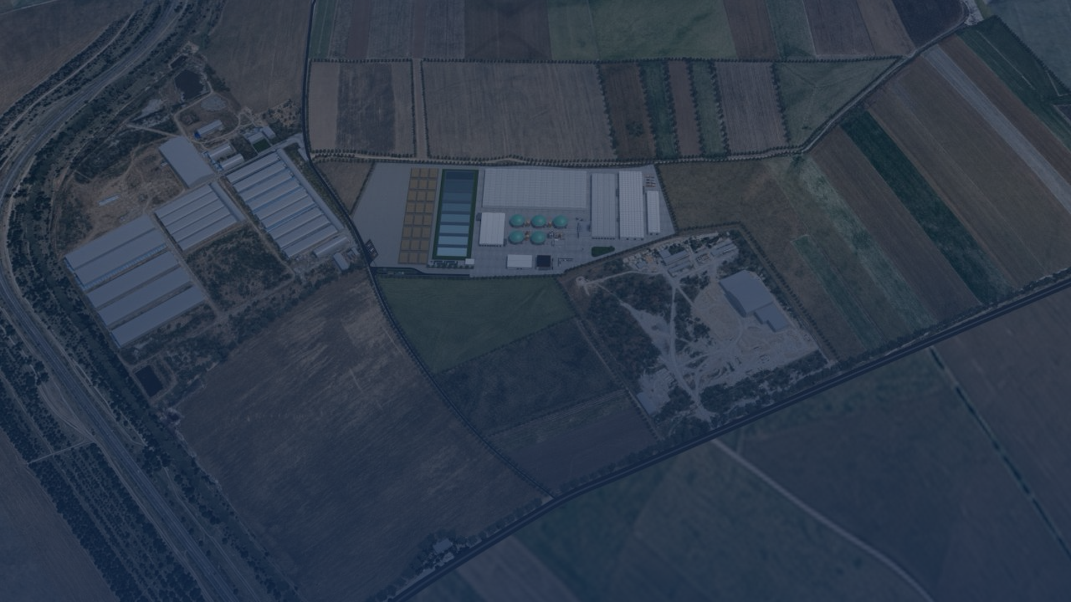
QazBioFert / SBFF
Благодарим за внимание
Совет директоров Kusto Group · 9 июля 2026
г. Житикара, Костанайская область, Казахстан

